Slide 1








AI en ideologie
Module 3 – AI Governance, ethiek, mensenrechten en democratie
Leseenheid 4 – AI en ideologie

Slide 2

Inhoud
Observatiemaatregel
Video: Generatieve AI en de esthetiek van digitaal fascisme
Discoursanalyse

Slide 3
Observatiemaatregel
Prof. dr. Roland Meyer:
Hoogleraar aan de Universiteit van Zürich, Zwitserland
Beeld- en mediastudioso
De lezing werd gehouden op de Duitse mediaconferentie re:publica 25
Bekijk de lezing van prof. dr. Roland Meyer over AI en digitaal fascisme. De lezing is oorspronkelijk in het Duits gehouden en is in het Engels nagesynchroniseerd. Als je de voorkeur geeft aan een andere taal, kun je automatisch gegenereerde ondertitels voor de lezing gebruiken. Er is ook een Duitstalige audioversie online beschikbaar.
Maak aantekeningen om na het bekijken van de video in kleine groepen de volgende leidraadvragen te beantwoorden:
1. Zijn AI-systemen neutraal en objectief? Waarom?
2. Welke machtsverhoudingen zijn er op het gebied van AI?
3. Leg in je eigen woorden uit waarom AI kan worden gezien als een 'politiek project'.

Slide 4
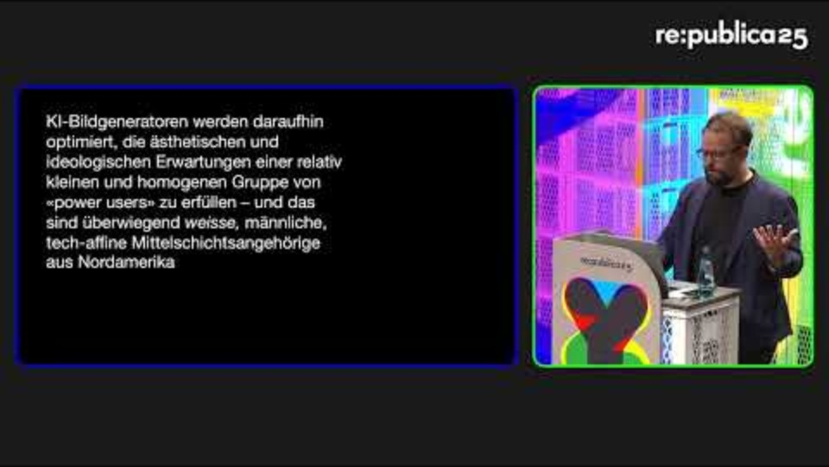
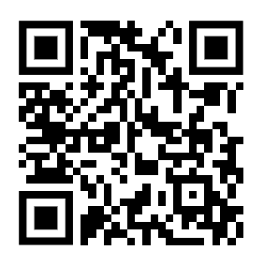
Generatieve AI en de esthetiek van digitaal fascisme
Bron: https://www.youtube.com/watch?v=nUK5Ibp0Th0
Gepubliceerd op YouTube door re:publica onder de licentie CC BY-SA 4.0

Slide 5
Herinnering: observatiemaatregel
Prof. dr. Roland Meyer:
Hoogleraar aan de Universiteit van Zürich, Zwitserland
Beeld- en mediastudioso
De lezing werd gehouden op de Duitse mediaconferentie re:publica 25
Bekijk de lezing van prof. dr. Roland Meyer over AI en digitaal fascisme. De lezing is oorspronkelijk in het Duits gehouden en is in het Engels nagesynchroniseerd. Als je de voorkeur geeft aan een andere taal, kun je automatisch gegenereerde ondertitels voor de lezing gebruiken. Er is ook een Duitstalige audioversie online beschikbaar.
Maak aantekeningen om na het bekijken van de video in kleine groepen de volgende leidraadvragen te beantwoorden:
1. Zijn AI-systemen neutraal en objectief? Waarom?
2. Welke machtsverhoudingen zijn er op het gebied van AI?
3. Leg in je eigen woorden uit waarom AI kan worden gezien als een 'politiek project'.

Slide 6
Discoursanalyse
Maatregel:
Voer in kleine groepen een verkorte discoursanalyse uit. Jullie kunnen de werkzaamheden verdelen over de leden van jullie groep. Zorg ervoor dat jullie aan het einde wat tijd reserveren om jullie resultaten samen te vatten voordat jullie ze met de hele klas delen. Gebruik de volgende stappen als leidraad:
Werkstappen:
Zoeken naar sleutelwoorden: Welke woorden/onderwerpen komen herhaaldelijk voor?
Herken argumentatiepatronen: Welke argumenten worden gebruikt om iets uit te leggen of te rechtvaardigen?
Identificeer uitsluitingsmechanismen: Welke perspectieven ontbreken? Wie wordt er niet gehoord?
Onderzoek de machtsverhoudingen: Wie mag over het onderwerp spreken, en hoe?

Slide 7
Presentatie van de resultaten

Slide 8
Bronnen
re:publica (7 juli 2025). [NL] re:publica 25: Roland Meyer – Generatieve AI en de esthetiek van digitaal fascisme [Video]. YouTube. https://www.youtube.com/watch?v=nUK5Ibp0Th0

Slide 9


Bedankt voor je interesse en aandacht.
Gefinancierd door de Europese Unie. De geuite standpunten en meningen zijn echter uitsluitend die van de auteur(s) en komen niet noodzakelijkerwijs overeen met die van de Europese Unie of het Europees Uitvoerend Agentschap onderwijs en cultuur (EACEA). Noch de Europese Unie, noch het EACEA kunnen hiervoor verantwoordelijk worden gesteld.
Projectnr.: KA220-VET-000165375
Copyright © 2026 door het partnerconsortium van het project 'AI.D – Artificial Intelligence and the Shaping of Democracy'
Dit werk valt onder de licentie CC BY-SA 4.0

